Slide 1
System Administration HW4 - Web Server/Services
yoychen, blzhuang

Slide 2
Environment setup
You can choose one of following options
Plan A: FreeBSD Server with Public IP
Plan B: 使用 VirtualBox 開兩台 FreeBSD server (bsd1, bsd2)，兩台 VM 皆須設定兩個網卡 (NAT 及同一張 host-only network adapter)，bsd1 為安裝作業用機器，bsd2 為測試作業部份 spec 用機器
http://hadoopspark.blogspot.tw/2016/03/blog-post.html
https://askubuntu.com/questions/198452/no-host-only-adapter-selected

Slide 3
Requirements
Web Service
Virtual Host (5%)
Hide Server Token (5%)
HTTPS (30%)
Access Control / Rewrite (10%)
PHP (10%)
Database
MySQL / MariaDB (10%)
HTTP Application
phpMyAdmin (5%)
Wordpress (5%)
Basic PHP router (10%)
DEMO (10%)

Slide 4
Apache

Slide 5
Apache - Virtual Host
Setup a name-based virtual hosts in Apache.
使用 ip 和 Domain 瀏覽網站根目錄會看到不同內容 (5%)
You can get domain names from:
• https://www.nctucs.net/
• https://nctu.me/
• https://www.noip.com/

Slide 6
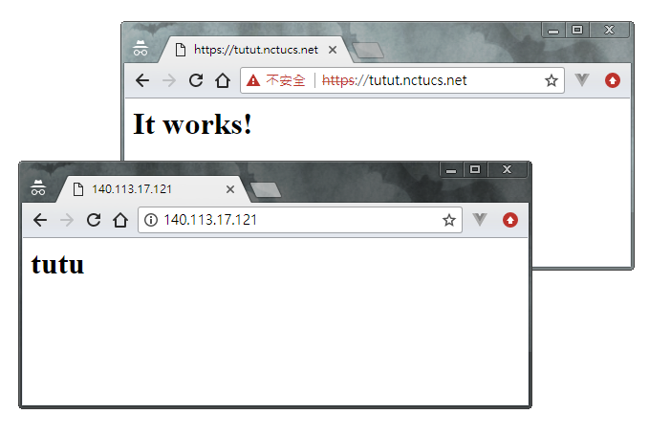
Apache - Virtual Host

Slide 7
Apache - Hide Server Token
瀏覽 php 網頁時，Response header 中不包含 php 相關資訊 (1%)
網站的 Response header 只顯示沒有版本的 Apache 資訊可以得到 (2%)，如果完全隱藏 Apache 資訊或是偽裝成其他 web service 的名字則得 (4%)

Slide 8


Apache - Hide Server Token
只顯示不帶版本號的 Apache 資訊，以及隱藏 php 相關資訊 (3%)
偽裝成其他 web service 資訊，以及隱藏 php 相關資訊 (5%)

Slide 9
Apache - HTTPS
使用 domain 瀏覽時
啟用 HTTPS (5%)
可使用 self-signed certificate
未啟用 HTTPS (-5%)
self-signed certificate 如果要使用 curl 做測試，記得加 -k 喔
HTTP auto redirect HTTPS (5%)
未啟用 HTTPS 不給分
啟用 HSTS (10%)
僅驗證 HTTPS 回傳的 header
所有 https 頁面皆啟用 HTTP/2 (10%)

Slide 10
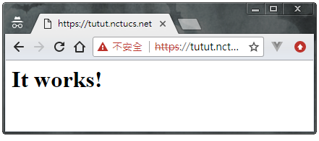
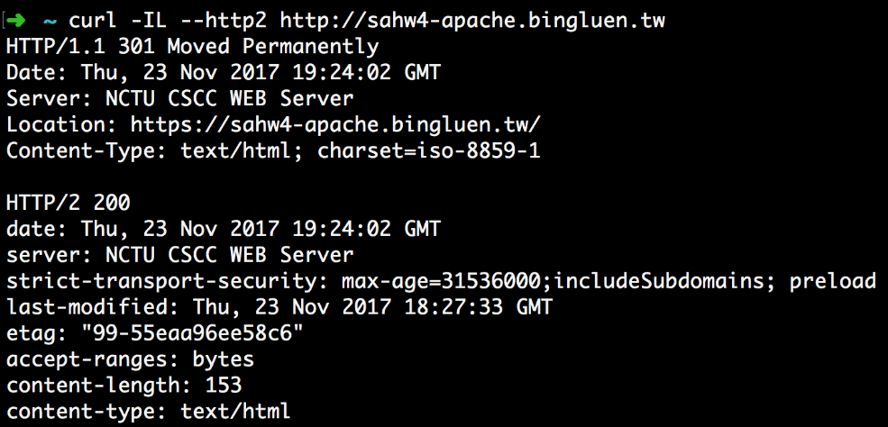
Apache - HTTPS
啟用 https，如果是 self-signed certificate，顯示 `不安全` 是正常的
將 HTTP 自動導向 HTTPS

Slide 11
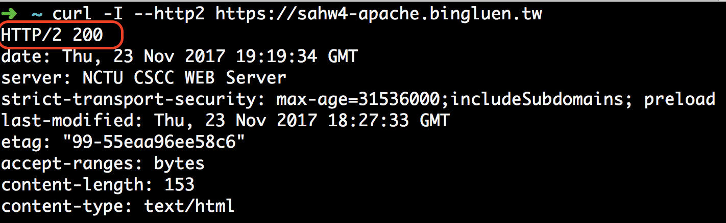
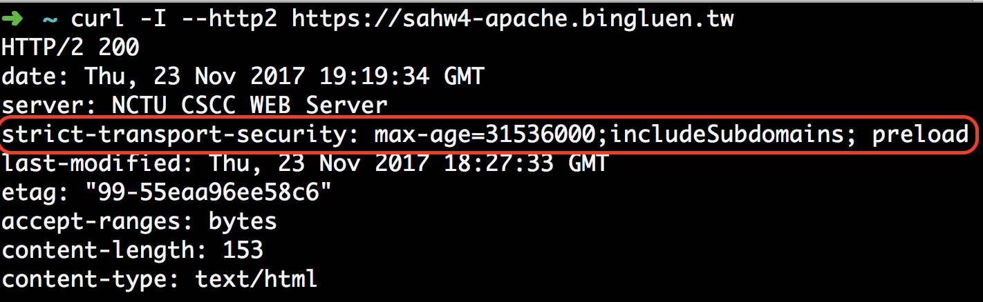
Apache - HTTPS
啟用 HTTP/2
開啟 HSTS

Slide 12
Apache - Access Control
使用 ip 瀏覽網頁時
如果您的環境是 Plan A:
僅 140.113.235.0/24 可瀏覽 http://{your apache server ip} (回傳200)、其他 IP (包含 localhost) 禁止瀏覽 (請回傳 403) (5%)
可以登入 linux1~6, bsd1~6 來測試
如果您的環境是 Plan B:
僅 bsd2 的 ip 可瀏覽 http://{your apache server ip} (回傳200)、其他 IP (包含 localhost) 禁止瀏覽 (請回傳 403) (5%)
可以使用 curl 做測試

Slide 13
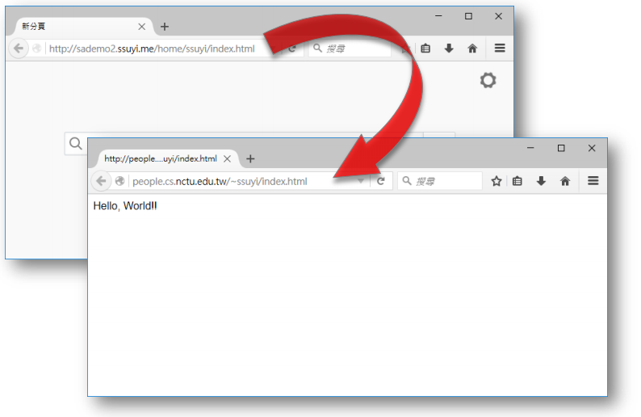
Apache - Rewrite
瀏覽 https://{your domain}/home/[a-zA-Z0-9]+/.* 會轉址到 http://people.cs.nctu.edu.tw/~[a-zA-Z0-9]+/.* (5%)

Slide 14
Apache - PHP 7
PHP 版本為 7 以上 (5%)
瀏覽 https://{your domain}/phpinfo-{your student ID number}.php，會顯示 php info 頁面 (5%)

Slide 15
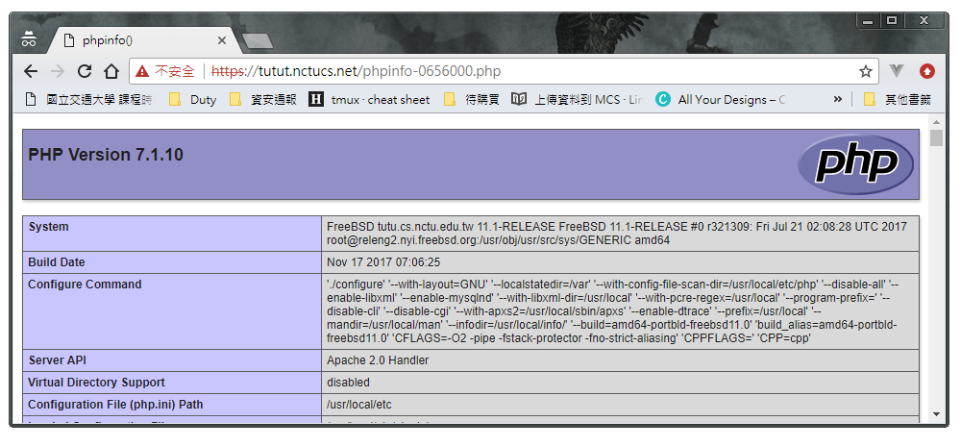
Apache - PHP 7
php info 頁面，php 安裝版本為 7.1

Slide 16
Database

Slide 17
Database
MySQL/MariaDB 擇一
限制 root 僅本機可以登入 (5%)
如果您的環境是 Plan A:
建立 user sysadm-ta，密碼為 {your student ID}，並限制只有 140.113.235.0/24 可連線 (5%)
此 User 僅能存取 sysadm 資料庫
此 User 可以對 sysadm 進行 INSERT, SELECT, UPDATE, CREATE
如果您的環境是 Plan B:
建立 user sysadm-ta，密碼為 {your student ID}，並限制只有 bsd2 的 ip 可連線 (5%)
此 User 僅能存取 sysadm 資料庫
此 User 可以對 sysadm 進行 INSERT, SELECT, UPDATE, CREATE

Slide 18
HTTP Application

Slide 19
phpMyAdmin
存取位置必須為 https://{your domain}/phpmyadmin-{your student ID number} 若非該位置 phpMyAdmin 部份不計分
啟用 Access Control (5%)
Plan A: 140.113.235.0/24 可直接看到 phpmyadmin 登入畫面
Plan B: bsd2 的 ip 可直接看到 phpmyadmin 登入畫面
其他位置需要經過 Basic Auth 認證才能看到 phpmyadmin 登入畫面
Basic Auth Username: Sysadm
Basic Auth Password: {your student ID number}

Slide 20
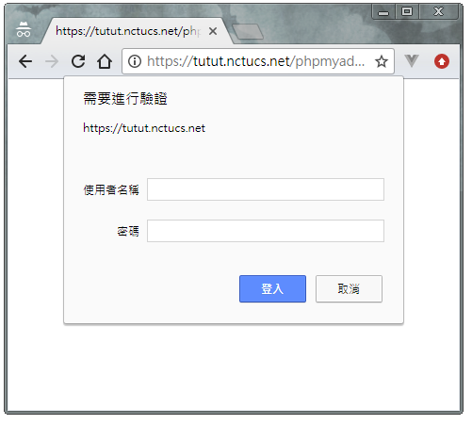
phpMyAdmin

Slide 21
Wordpress
存取位置為 https://{your domain}/wordpress-{your student ID number}
可以閱覽、新增、刪除、修改文章 (5%)

Slide 22
Basic PHP router
於網站根目錄建立資料夾 app，裡面只能有一個檔案， 檔名為 index.php，請調整 apache 設定及撰寫 index.php，來達到以下三個要求 (10%)
瀏覽 https://{your domain}/app/，回傳網頁內容 route /
瀏覽 https://{your domain}/app/{string}，回傳網頁內容 route /{string}
瀏覽 https://{your domain}/app/hello?name={string}，回傳網頁內容 Hello, {string}

Slide 23
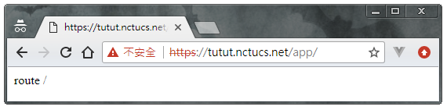
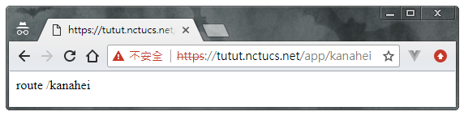
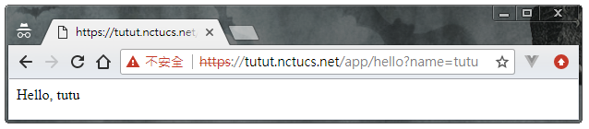
Apache - PHP 7

Slide 24
Demo (10%)
隨機抽作業中幾項服務，請解釋如何設定及原理

Slide 25
Bonus
憑證使用 let's encrypt 或其他合格第三方憑證簽發 (5%)
通過 SSL Lab 獲得 A+ (10%)

Slide 26
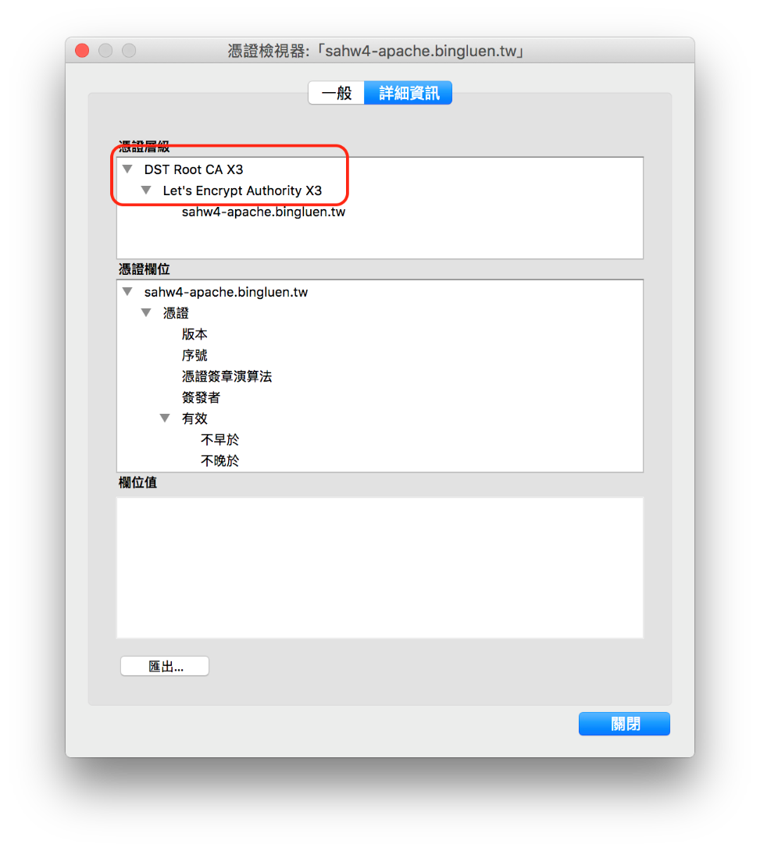
Bonus
採用 let's encrypt 或 其它合格憑證頒發機構簽發之憑證
StartCom、沃通以及其旗下憑證機構不屬於合格憑證頒發機構

Slide 27
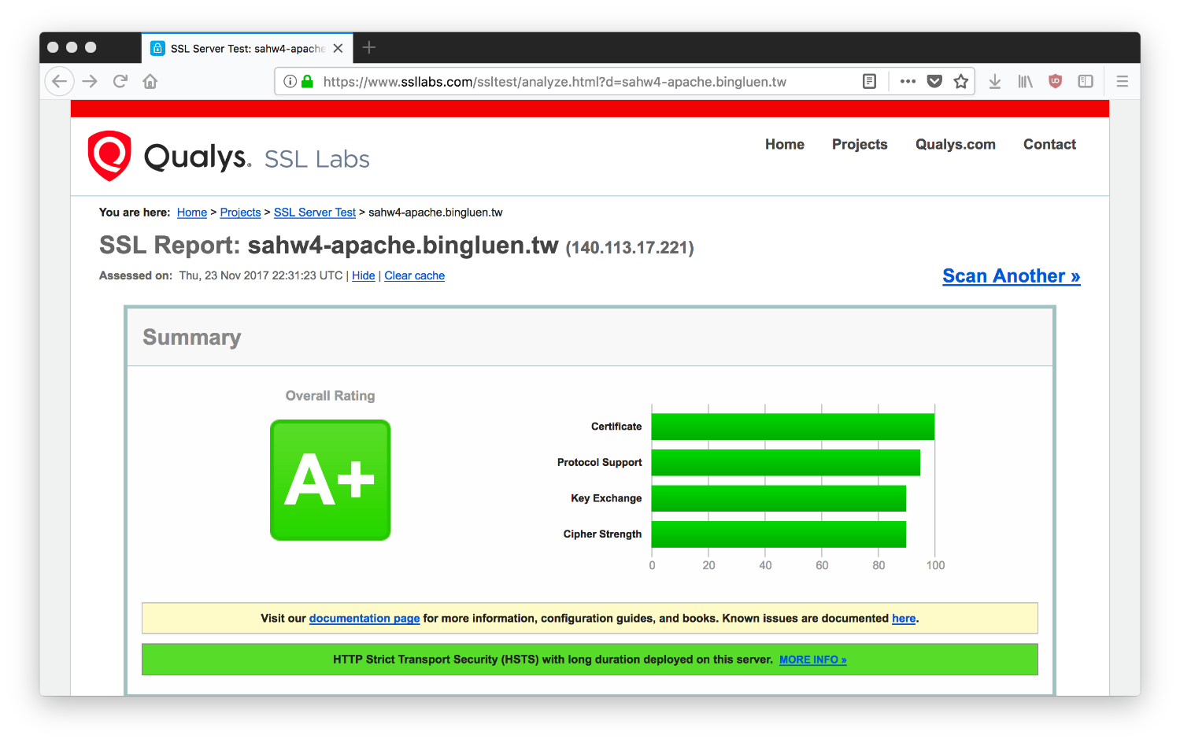
Bonus
通過 SSL Lab 測試 https://www.ssllabs.com/ 獲得 A+ 評等

Slide 28
Deadline
2017/12/13 23:59
You do not need to submit anything

Slide 29
How to hand in
DEMO 2017/12/14 (四) 18:30 ~ 22:30
如果當天無法來，最晚於 2017/12/10 23:59 前寄信說明並提出 DEMO 日期之前可以來提早 DEMO 的時段
如沒有特殊原因 (病假需要提出相關證明)，不開放補 DEMO

Slide 30
Help
Email ta@nasa.cs.nctu.edu.tw
Goto CSCC to ask professional 3F!

